Slide 1
SEANOE : Publiez et citez vos données marines!
PREDONx Workshop on Scientific Data Preservation
Mercredi 9 décembre 2015
Fred Merceur

Slide 2
Pourquoi publier et citer des données
La réutilisation des données peut contribuer à une progression plus rapide de la science
Il est possible de rejouer les données pour vérifier ou approfondir un résultat

Slide 3
Pourquoi publier et citer des données
La publication simultanée des données et d’un article peut renforcer la crédibilité de l’étude
Les auteurs obtiennent des citations pour leurs données en complément des citations de leurs articles
Les liens croisés entre publications, données et infrastructure améliore la visibilité de l’ensemble des informations

Slide 4
La publication de données peut-elle augmenter un facteur h ?
Pas directement, mais les liens croisées entre ces informations (données, publications, CV, infrastructures) augmente leurs visibilité et donc la probabilité que les publications soient lues puis citées
Il est possible de rédiger un Data Paper dans un Data Journal (ex : Scientific Data) pour décrire un jeu de données déposés dans SEANOE. Les premiers FI de ces nouveaux journaux sont attendus pour 2016

Slide 5
Contexte
Certaines revues scientifiques demandent que les données exploitées dans une publication soient citées et accessibles en ligne (ex : Plos One)
H2020 : « Where relevant, applicants must provide a short, general outline of their policy for data management, including the following issues
  How will this data be exploited and/or shared/made accessible for verification and re-use? If data cannot be made available, explain why.
  How will this data be curated and preserved?”
http://ec.europa.eu/research/participants/data/ref/h2020/grants_manual/hi/oa_pilot/h2020-hi-oa-data-mgt_en.pdf

Slide 6
Comment citer des données ?
Creator (PublicationYear): Title. Publisher. Identifier
Creator (PublicationYear): Title. Version. Publisher. ResourceType. Identifier
Example :
Trenkel Verena, Lorance Pascal, Berthele Olivier, Ferrant Anthony, Le Piver David, Rochet Marie-Joelle (2015). Observations for Synaphobranchus kaupii from bait experiments carried out in the Bay of Biscay in 2002 using ROV Victor 6000. SEANOE http://dx.doi.org/10.17882/39746

Slide 7
DOI
Un DOI (Digital Object Identifier) est un système de numéro d’identification unique (10.17882/39746)
Il est principalement connu pour identifier une publication (attribué par CrossRef)
Il peut-être précédé de
  La chaine « DOI » : DOI:10.17882/39746
  Du résolveur de DOI : http://dx.doi.org/10.17882/39746

Slide 8
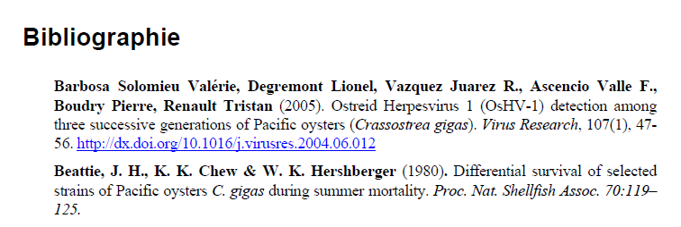
Redirection
Un DOI est une redirection. L’URL précédente redirige l’internaute vers une Landing page http://www.seanoe.org/data/00286/39746/
L’URL de cette Landing page peut-être mise à jour, c’est en ce sens qu’un DOI permet de fiabiliser une citation : si on déplace une ressource sur le WEB, elle reste accessible via son DOI

Slide 9
Déclaration d’un DOI à DataCite
Via l’API de Datacite
5 meta-données obligatoires (à maintenir à jour) : DOI, Creator, Title, Publisher, PublicationYear
L’URL de la Landing page (à maintenir à jour)
La Landing page doit expliquer comment il est possible d’accéder à la donnée
Un DOI ne peut être supprimé

Slide 10
Choisir la bonne granularité
Un DOI à un trop haut niveau (ex : un portail d’information) compliquera l’accès à la donnée
Un DOI à un niveau trop bas compliquera la citation
Il est possible d’attribuer des DOI à plusieurs niveaux

Slide 11
Complémentarité avec les bases de données
(ex : Coriolis, Quadrige, SIH …)
Dans SEANOE, le jeu de données est figé, il permet la reproductibilité
L’accès aux données est simplifié et immédiat
Les données publiées dans SEANOE peuvent être issues de plusieurs bases, combinées, transformées, retraitées …
Les Landing Page de SEANOE proposent un lien vers les bases de données pour les internautes qui souhaitent aller plus loin

Slide 12
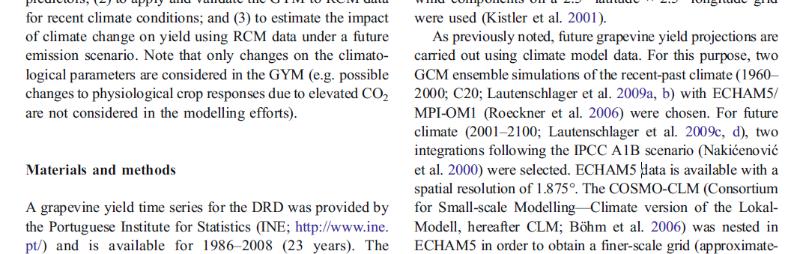
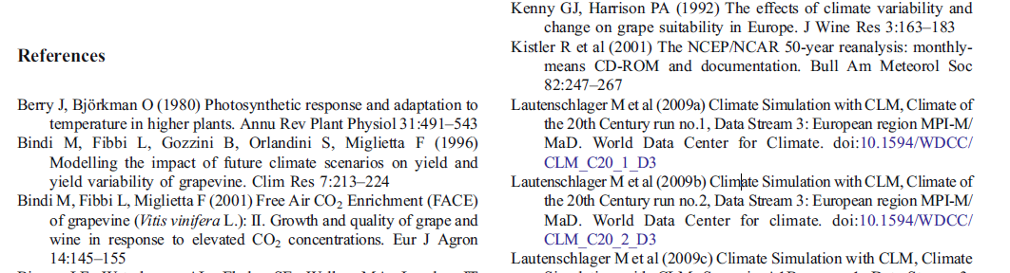
Où introduire la citation des données dans une publication ?

Slide 13
Publier des données avec SEANOE

Slide 14
Principes
SEANOE (http://www.seanoe.org) est développé dans le cadre du Pôle Océan (http://www.pole-ocean.fr), l’un des quatre pôles nationaux conçus pour une gestion coordonnée des données d’observation de la terre
Les données publiées par SEANOE sont accessibles gratuitement avec une licence Creative Commons
Chaque jeu de données publié par SEANOE bénéficie d’un DOI

Slide 15
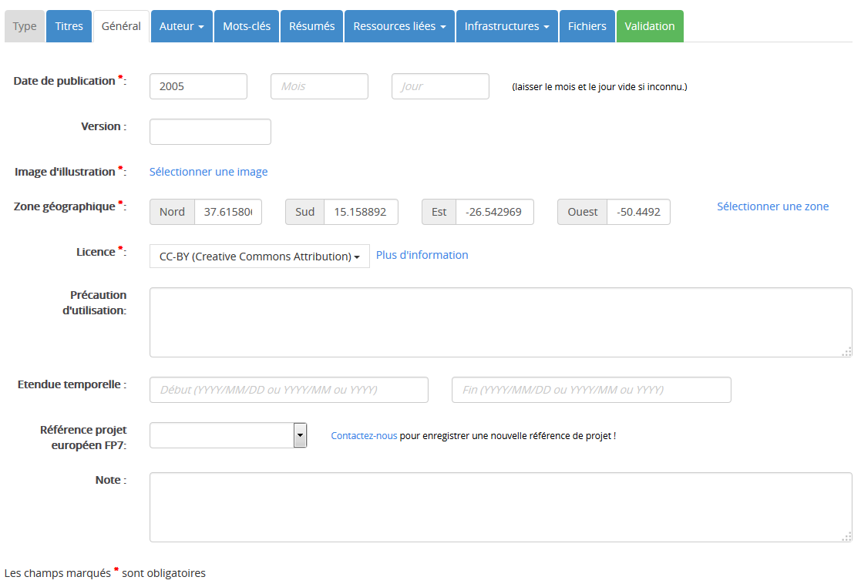
Informations générales

Slide 16
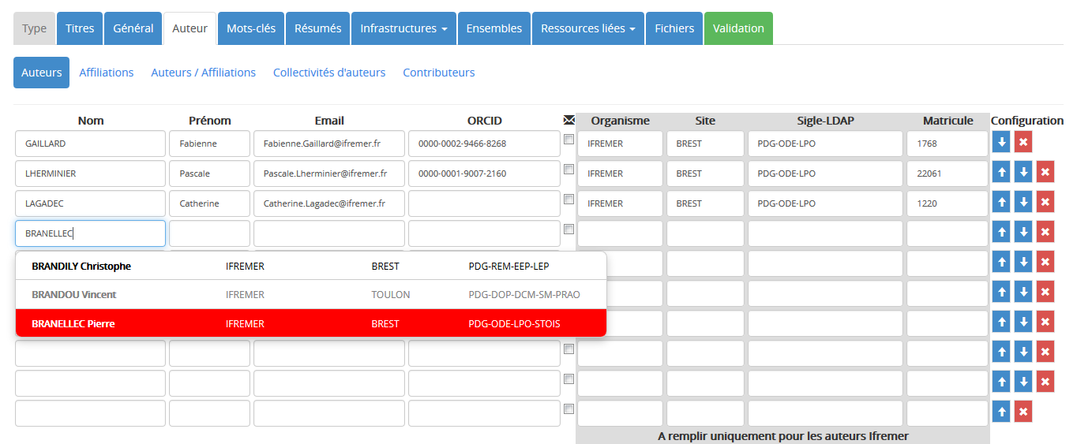
Liste des auteurs

Slide 17
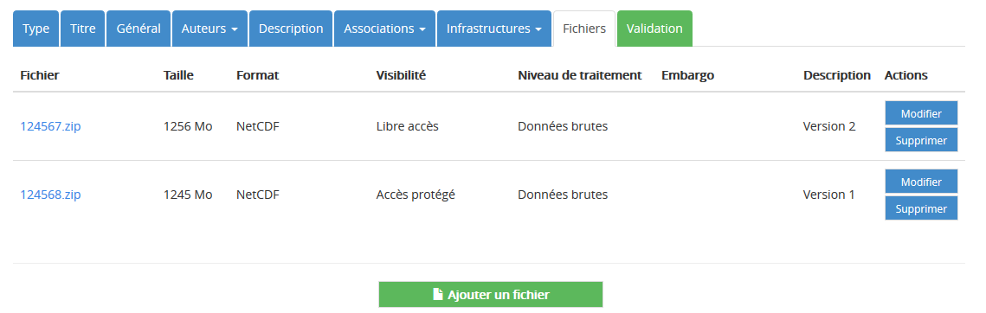
Dépôt de fichiers

Slide 18
La gestion des versions, un choix en fonction …
Du besoin de citation spécifique des différentes versions
De reproductibilité
Des contraintes techniques liées à la plateforme de conservation, au volume des données …

Slide 19
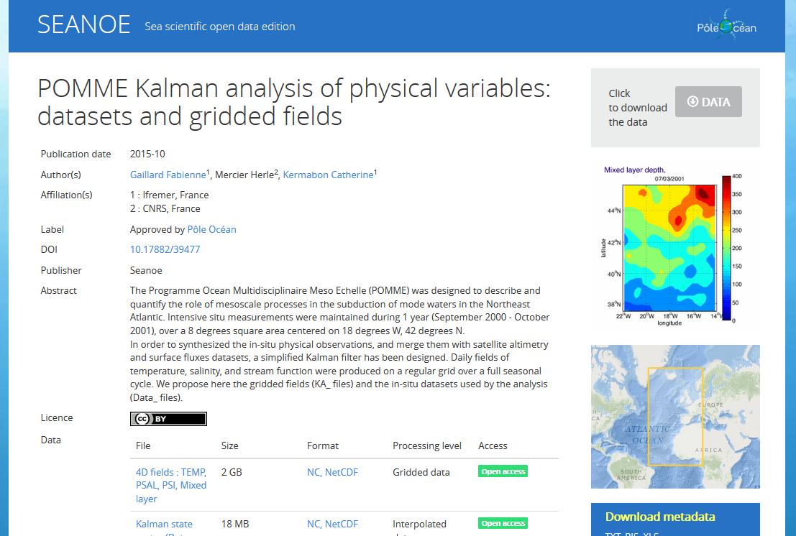
Les Landing Pages

Slide 20
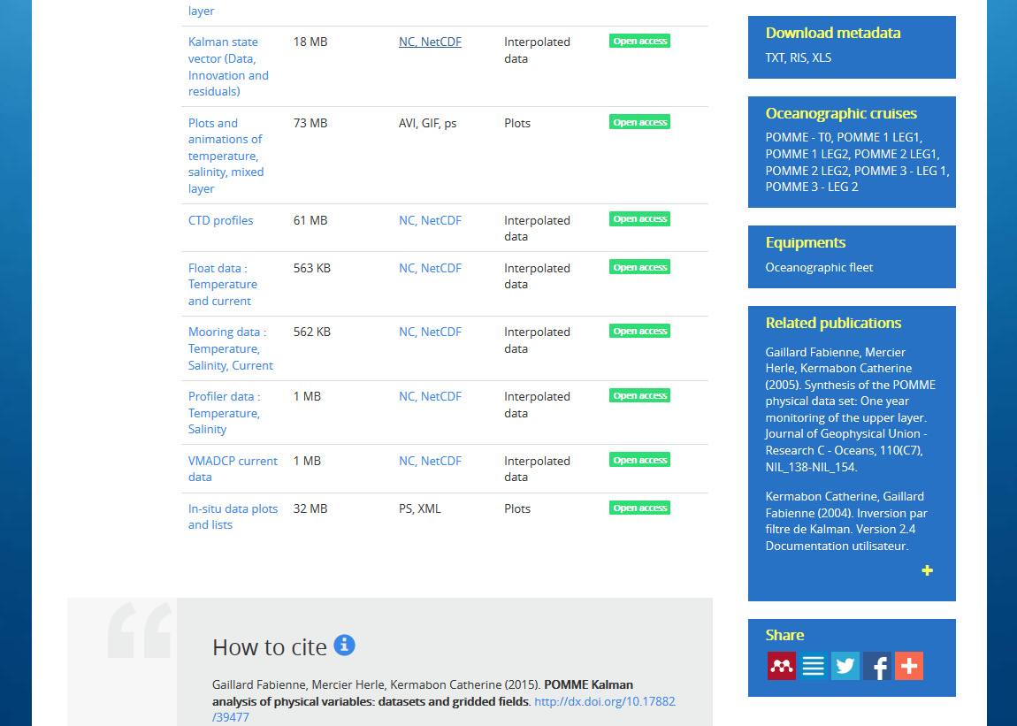
Les Landing Pages

Slide 21
Statistiques d’utilisations
Date déchargement | Titre | Année publication | Organismation / FAI | Pays | Ville | Origine du déchargement
2015/10/22 06:50:47 | Coriolis, a French project for operational oceanography | 2005 | Universite de Brest | France | Brest | http://www.rechercheisidore.fr/search/resource/?uri=10670/1.42oo0w
2015/10/19 14:05:57 | Le projet Equipex NAOS : l'observation globale des océans Préparation de la nouvelle décennie d'Argo | 2012 | Universite de Nice Sophia Antipolis | France | Nice | https://www.google.fr
2015/10/16 11:31:22 | Le projet Equipex NAOS : l'observation globale des océans Préparation de la nouvelle décennie d'Argo | 2012 | IFREMER Institut Francais de Recherche pour Exploi | France | Plouzané | https://www.google.fr
2015/10/16 10:21:46 | ARGO - a decade of progress | 2010 | Colaiste na hOllscoille, Gaillimh | Ireland | Galway | https://scholar.google.com
2015/10/14 20:34:42 | ARGO - a decade of progress | 2010 | National Climatic Data Center | United States | Asheville | https://scholar.google.com/
2015/10/14 16:39:42 | French National Report on Argo - 2014. Present status and future plans | 2015 | IFREMER Institut Francais de Recherche pour Exploi | France | Brest | http://w3.ifremer.fr/annuaire/

Slide 22
Intégration

Slide 23
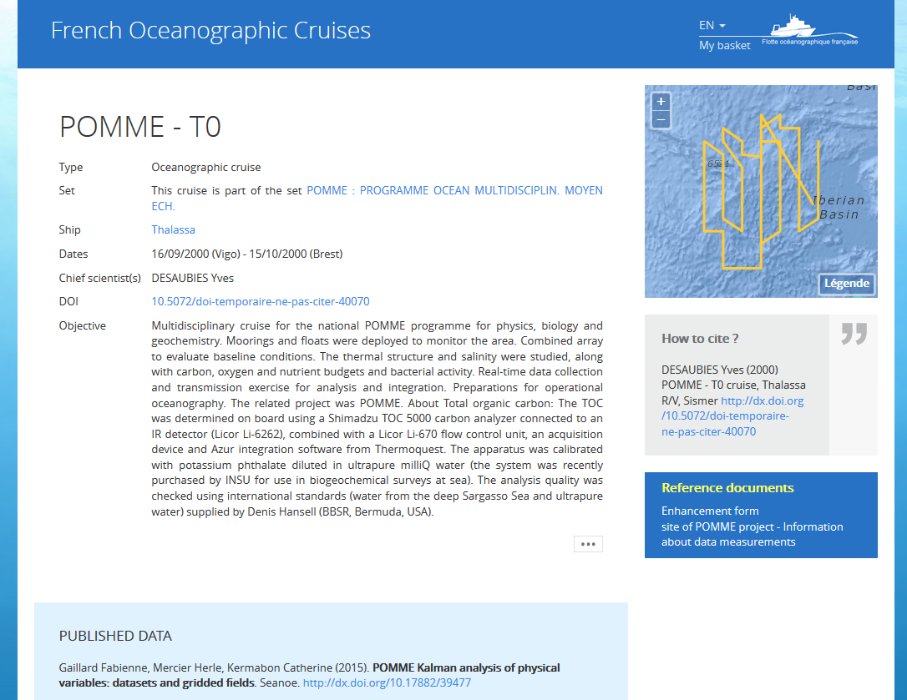
Les DOIs de campagnes

Slide 24
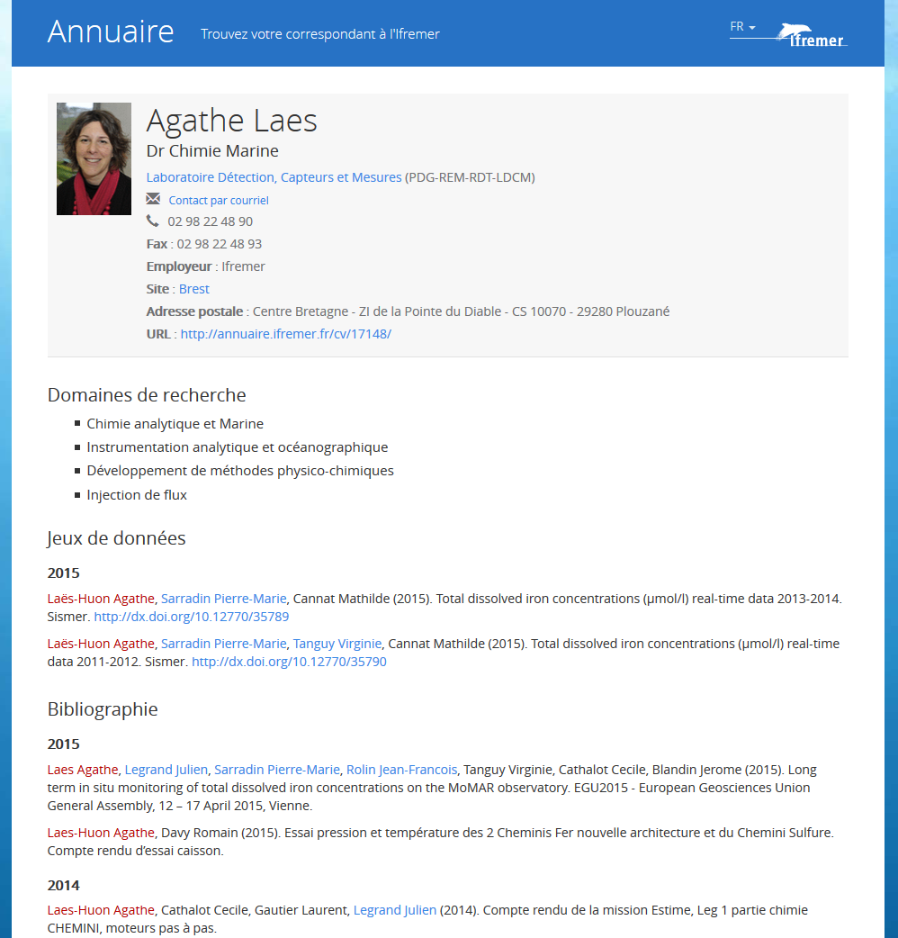
Diffusion des données dans l’annuaire

Slide 25
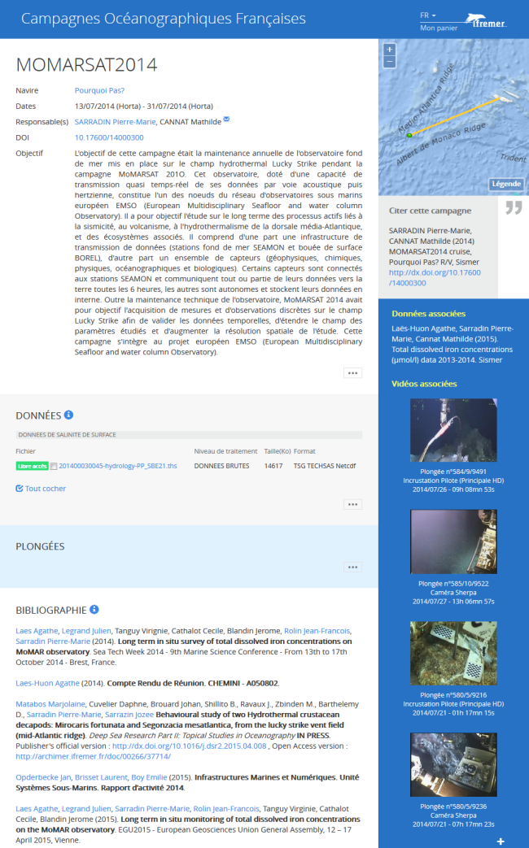
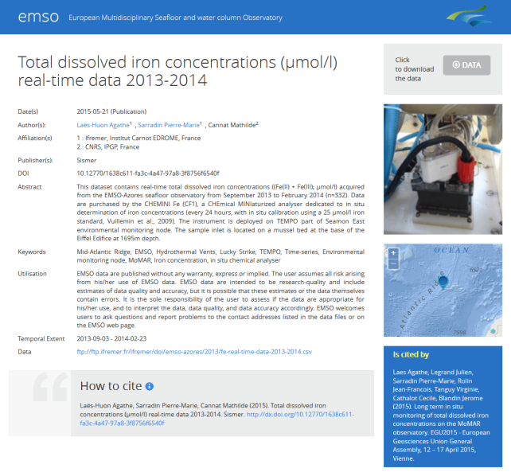
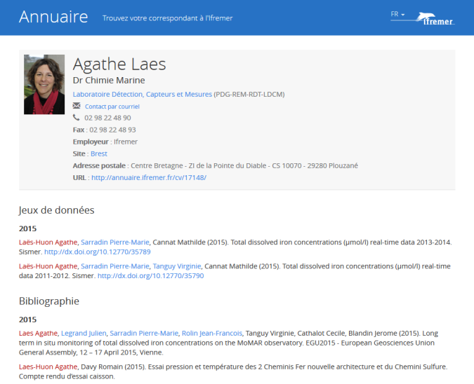

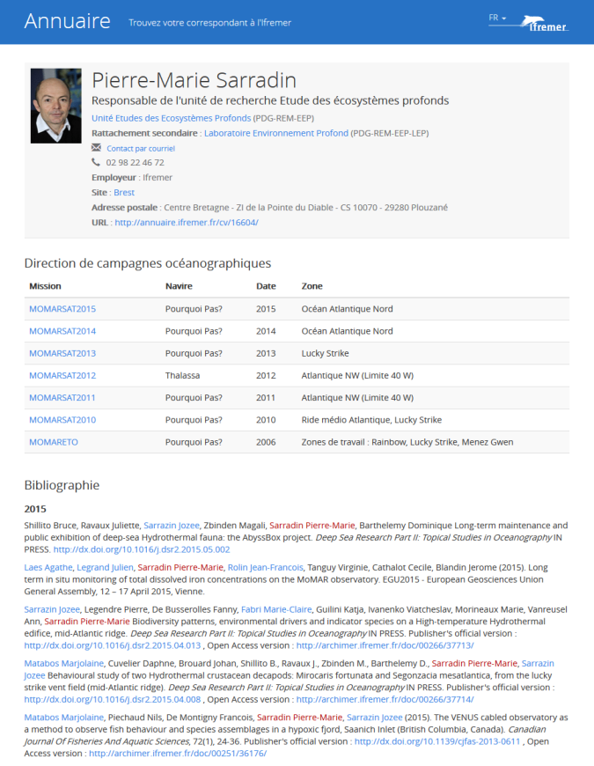
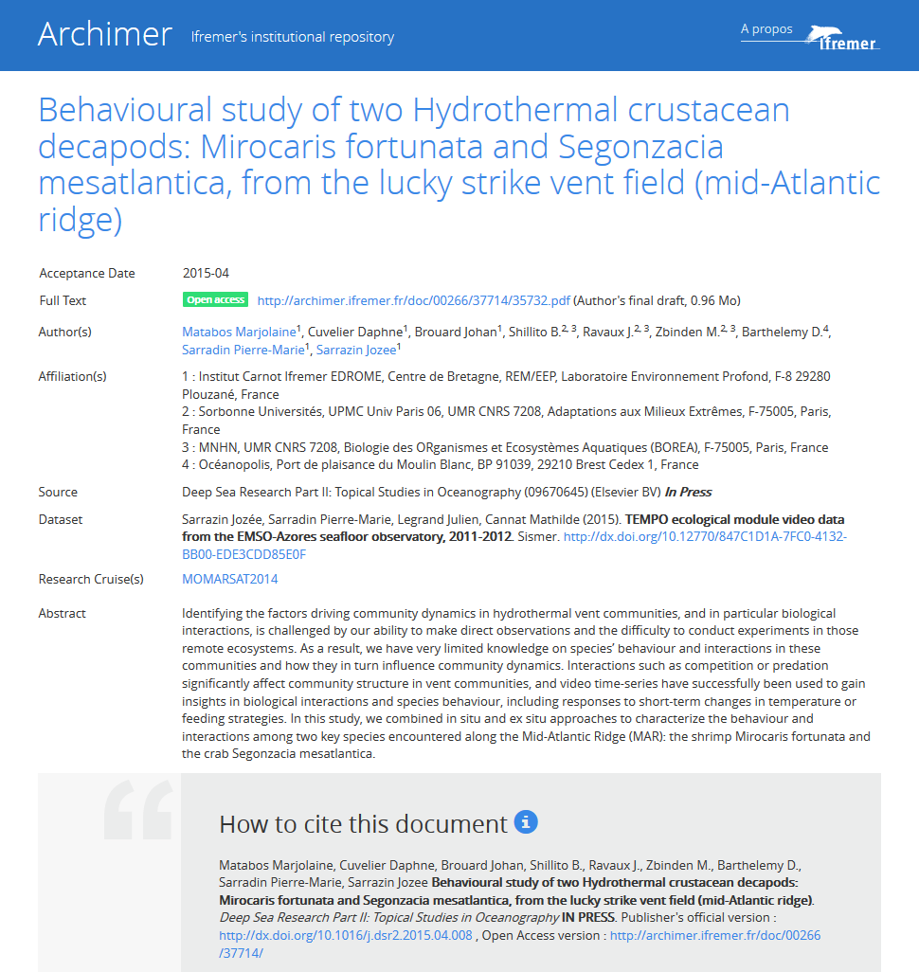
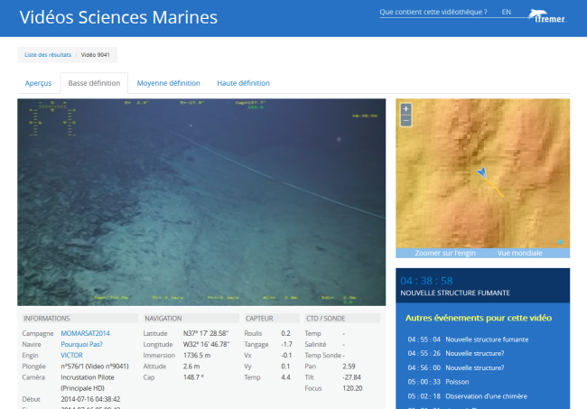
Vers des ressources interconnectées

Slide 26
Premiers retours

Slide 27
Actions de communication interne
Publication d’un billet sur l’Intranet
Signalement par email personnalisé
Présentation dans l’ensemble des équipes
Rappel à chaque publication d’article

Slide 28
Des retours positifs bien inférieurs à 1%
Les données ne m’appartiennent pas
Dans notre thématique, nous ne partageons pas nos données
Notre domaine de recherche est très concurrentiel, si je partage mes données, je vais avantager mes concurrents
Est-ce que ca va augmenter mon point h ?
Et les modèles ?

Slide 29
Retours (suite)
Doit-on dupliquer les données très volumineuses ?
Mes données sont déjà disponibles dans une base de données, est-ce que je peux/dois les dupliquer dans SEANOE ?
Cela peut augmenter la crédibilité de nos études, nous allons y réfléchir
C’est une solution qui pourrait m’être utile dans des projets en cours

Slide 30
Les données évolutives
“For datasets that are continuously and rapidly updated, there are special challenges both in citation and preservation. For citation, three approaches are possible:
  Cite a specific time slice (the set of updates to the dataset made during a particular period of time);
  Cite a specific snap shot (a copy of the entire dataset made at a specific time);
  Cite the continuously updated dataset, but add an Access Date and Time to the citation.”

Slide 31
Exemple : données ARGO
Un DOI principal pour le Dataset global
  ARGO (2000). Argo floats data and metadata from Global Data Assembly Centre (Argo GDAC). Ifremer. http://dx.doi.org/10.12770/1282383d-9b35-4eaa-a9d6-4b0c24c0cfc9
Des DOI pour les images (snapshot) mensuelles
  ARGO (2014). Argo floats data and metadata from Global Data Assembly Centre (Argo GDAC) - Snapshot of Argo GDAC as of April, 8th 2014. Ifremer. http://dx.doi.org/10.12770/6eeef29d-24f9-49c7-8edf-edc2d182f409

Slide 32
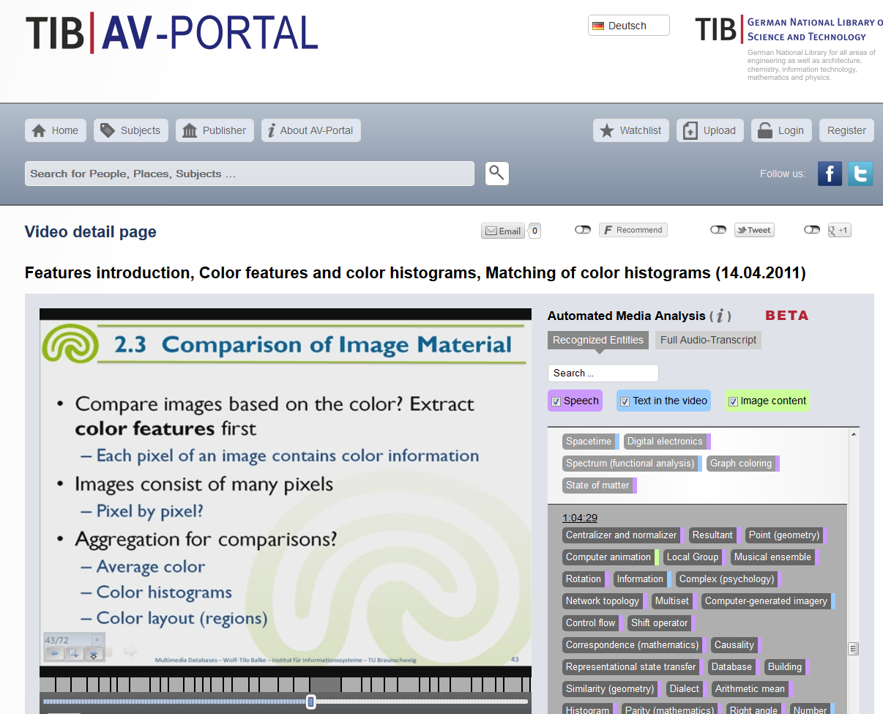
Positionnement dans un dataset
http://dx.doi.org/10.5446/341#t=01:04:29,01:11:56

